Slide 1
PYTHON 4.HAFTA

Slide 2
İÇİNDEKİLER
FORMAT
FROMAT UYGUALAMA
İNPUT FONKSİYONU
İNPUT ÖRNEK
KOŞULLU DURUMLAR
KOŞULLU DURUMLAR BASİT ÖRNEK
KOŞULLU DURUMLAR ZOR ÖRNEK
ÖZET

Slide 3
Format
Bazı durumlarda string içerisinde veri veya değişken kullanmamız gerekebilir bu gibi durumlarda string içerisindeki veri ile işlem yapabilmek için format fonksiyonunu kullanmak kurtarıcı bir çözüm olur
Bunun için süslü parantez kullanırız
Örnek: a=7 b=4
print(‘’ {} + {} ün değeri {} dir’’.format(a,b,a+b)
Çıktı:
7 + 4 ün değeri 11dir.

Slide 4
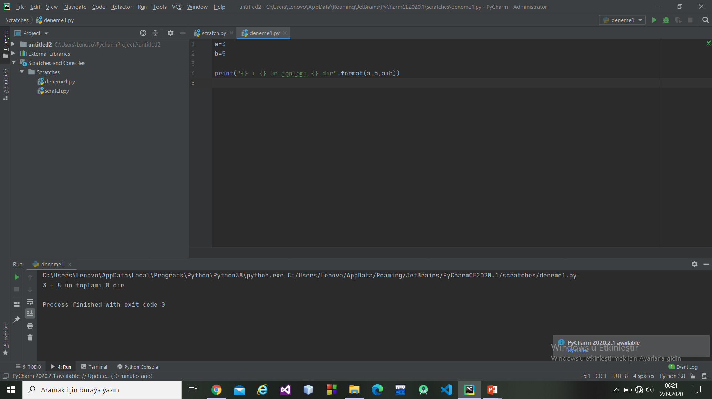
Format uygulama

Slide 5
INPUT FONKSİYONU
İnput fonksiyonu adından da anlaşılacağı üzere kullanıcıdan veri girişi almak için kullanılır
ÖNEMLİ NOT
İnput fonksiyonu verileri string olarak algılar o yüzden string dışı bir veri gerekiyorsa type casting yapılmalıdır
Örnek cast:
yaş=int(input(‘’yaşınızı girin’’ ,yaş))
alan=float(input(‘’alanı giriniz’’,alan))
Normal string kullanımı=
isim=input(‘’adınızı giriniz’’ ,isim)

Slide 6
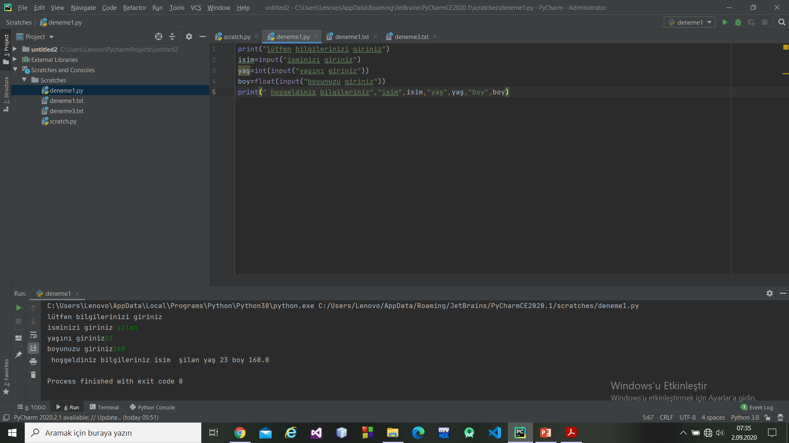
İnput örnek

Slide 7
KOŞULLU DURUMLAR
Genel olarak koşul , bir olayın gerçekleşmesi için gerekli durumlaranlamına gelir.
Pyhtonda da bir olayın gerçekleşmesi için belirlediğimiz durumların var olması gerekir
Örneğin bir kişinin askerliğini yapması için yaşının 19 olması ve erkek olması gerekir
Gerekli şartlar : erkek olması
19 yaşında olması
Bunlar koşullarımızı oluşturur eğer bu koşullarımız sağlanıyorsa askerlik olayı gerçekleşir diyebiliriz

Slide 8
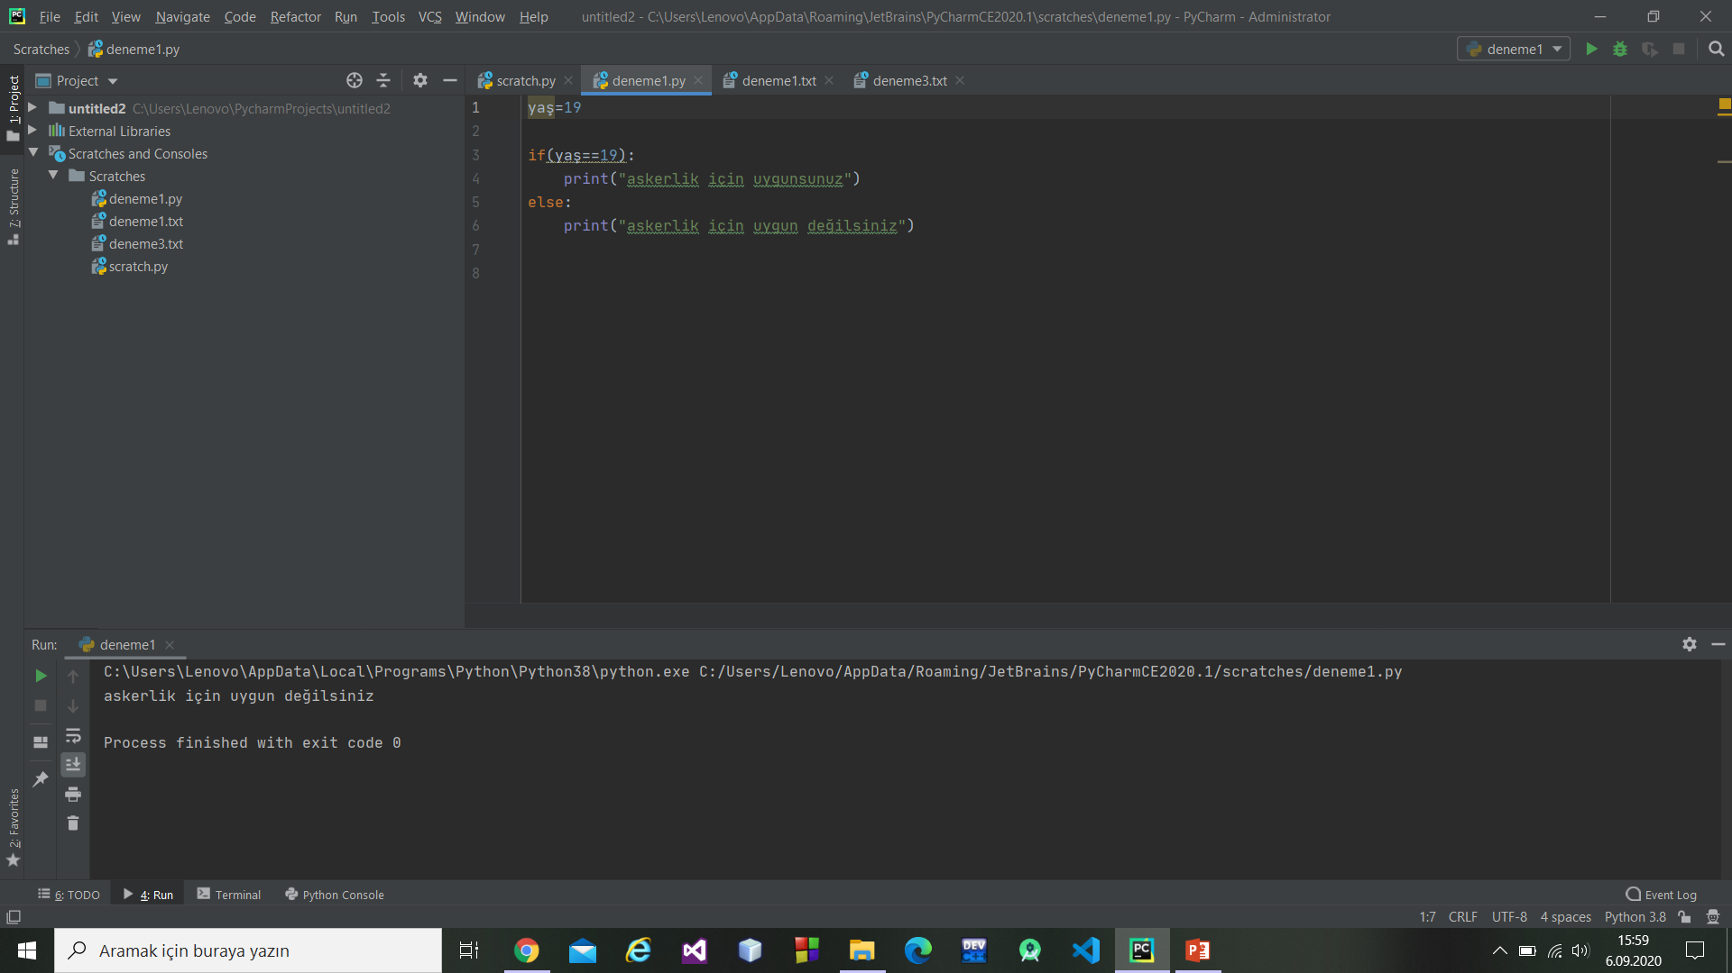
Koşullu durumlar basit örnek

Slide 9
Koşullu durumlar
Şimdi biraz örnekleri zorlaştıralım önceki örnekte askerlik için kriteri sadece yaş ile sınırlarken bu sefer yaş , cinsiyet ve boy olarak çoğalttık
Bu şekilde daha çok eleme yaparak daha doğru sonuca ulaşabiliriz diğer sadece bu örnekte değil başka örneklerde de aynı yolu izlemek bizi daha çok bilgiye ve daha doğru sonuca götürür diğer örneklerde göreceğiz bunu

Slide 10
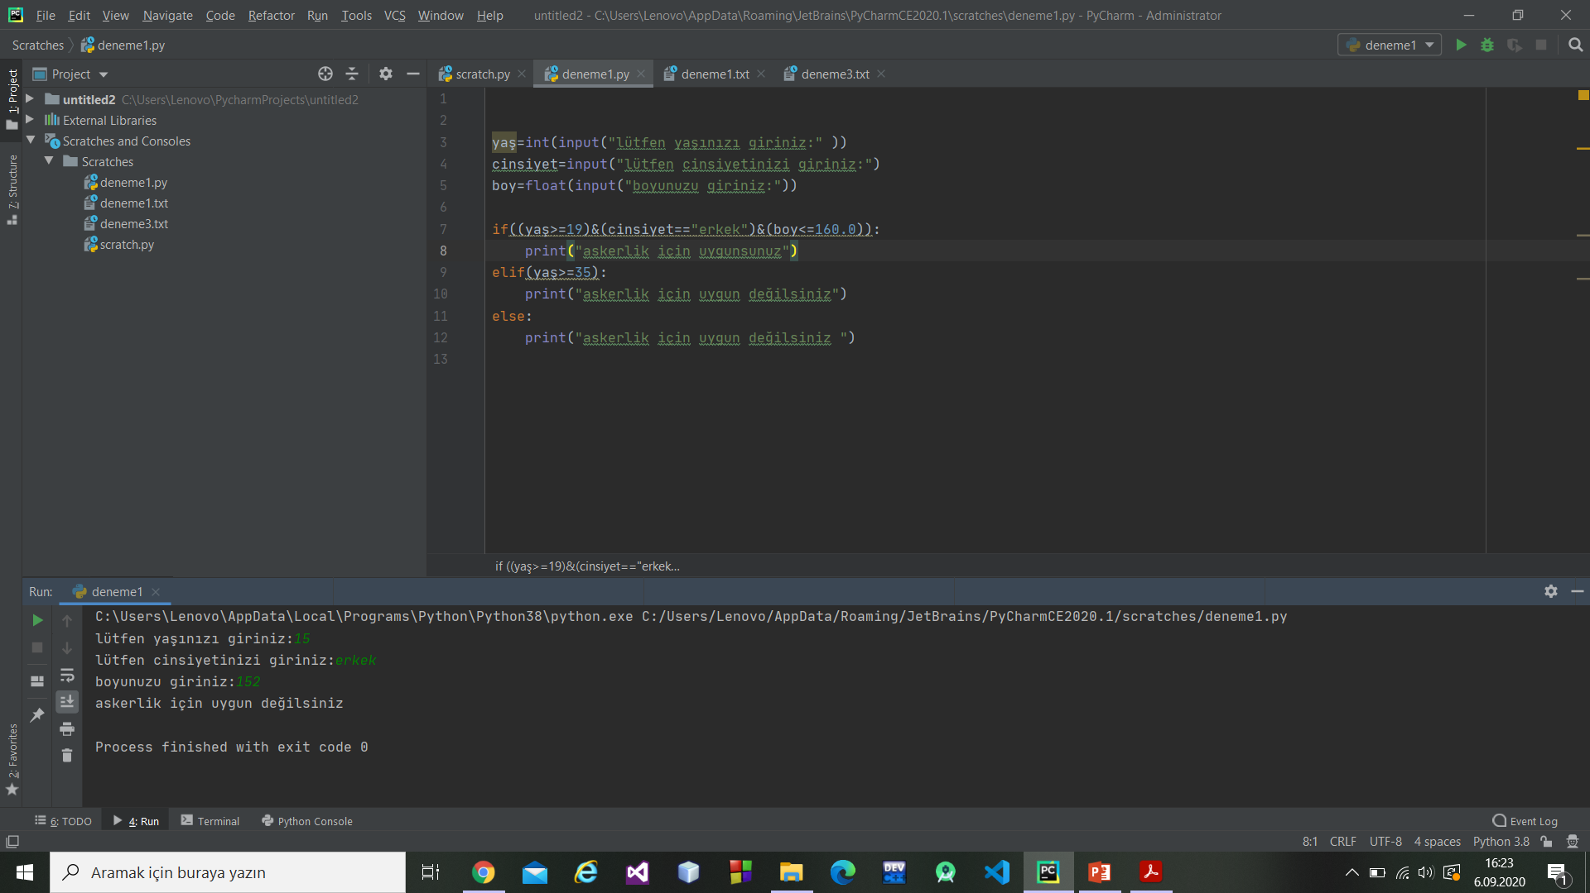

Slide 11
Koşullu durumlar
Diğer durumlara geçmeden if yapısındaki diğer terime değinelim
İf yapısında üç terim vardır
İf ,elif ve else
İf ilk durumu belirtir
Elif diğer olabilecek durumları belirtir
Else de en son kalan ilk önceki durumlar haricinde gerçekleşebilecek durumları belirtir

Slide 12
Koşullu durumlar örnek
Diğer slaytta dediğimiz gibi bir durumun ne kadar doğru bir şekilde gerçekleşmesini istiyorsak o kadar bilgi ve koşul eklemliyiz
Örnek verecek olursak kan vermek için bir insanın belirli kriterlere sahip olması gerekir en önemlisinden başlayarak
Hepsini sıralayalım:
1.18 yaşına basmış olması koşulu
2. kitle boy endeksinin belirli aralıklarda olması koşulu (erkek:17-25 , kadın:18-25)
3.erkek ve kadınların belirli bir kiloya sahip olması koşulu (erkek:65,kadın:55)
4.iletişime geçilebilmesi için telefon numarası koşulu
5.kan yoluyla bulaşan bir hastalık var mı yok mu olmaması koşulu

Slide 13
Koşullu durumlar örnek
Bir önceki slaytta verdiğimiz örneği değerlendirecek
ve sıraladığımız şartları açıklayacak olursak mesela biz kan için sadece yaş şartı ve hastalık
şartını koysaydık kilo şartından geçemeyen insanlar hem kendileri için hem de kan verdikleri kişi
için sağlık sorununa neden olabilirlerdi .
Bunun için en baştan dediğimiz gibi olayın en doğru şekilde gerçekleşmesini istiyorsak en doğru
şartları en iyi şekilde sıralamamız gerekir

Slide 14
Örnek uygulamanın kodları
#kan bağışı için form doldurmak üzere girilmesi gereken bilgiler # kitle boy indeksi önemli kilo da çok önemli # 18 yaş altı kan veremez # kadın erkek kitlo boy endeksi farklı e:17-24 k:18-23 # telefon numarassı iletişim için önemli isim=input("lütfen isminizi giriniz:") soyisim=input("soy ismininizi griniz:") telno=input("lütfen irtibat numaranızı giriniz: ") cinsiyet=input("lütfen cinsiyetinizi giriniz: ") yaş=int(input("lütfen yaşınızı giriniz: " )) kilo=float(input("lütfen kilonuzu giriniz(örnek:55.0) ")) boy=float(input("boyunuzu giriniz:(örnek:1.62)")) hastalık=input("kan yoluyla bulaşabilecek bir hastalığınız var mı? ( evet ya da hayır) ") endeks=kilo/(boy*boy)

Slide 15
Örnek uygulama kodalrının devamı
if((yaş>=18)&(cinsiyet=="erkek")&(endeks>17.0)&(endeks<25.0)&(kilo>65)): print(isim) print(soyisim) print("kitle boy endeksiniz",endeks) print("kan vermek için uygunsunuz") elif ((yaş >= 18) & (cinsiyet == "kadın") & (endeks > 18.0 )&( endeks < 25.0)&(kilo>55)): print(isim) print(soyisim) print("kitle boy endeksiniz", endeks) print("kan vermek için uygunsunuz") elif(telno==""): print("lütfen sizinle irtibata geçebileceğimiz bir numara belirtiniz numara alanı zorulnludur ") elif(hastalık=="evet"): print("kan vermek için uygun değilsiniz ") else: print("kitle boy endeksiniz", endeks) print("kan vermek için uygun değilsiniz ")

Slide 16
Örnek uygulamanın çıktısı
lütfen isminizi giriniz:şilan
soy ismininizi griniz:başçı
lütfen irtibat numaranızı giriniz: 4512245
lütfen cinsiyetinizi giriniz: kadın
lütfen yaşınızı giriniz: 23
lütfen kilonuzu giriniz(örnek:55.0) 60.0

Slide 17
Örnek uygulamanın çıktısı devamı
boyunuzu giriniz:(örnek:1.62)1.60
kan yoluyla bulaşabilecek bir hastalığınız var mı? ( evet ya da hayır) hayır
şilan
başçı
kitle boy endeksiniz 23.437499999999996
kan vermek için uygunsunuz
Process finished with exit code 0

Slide 18
özet
Özet geçecek olursak bir durum gerçekleşmesi için bazı koşullara ihtiyaç duyuyorsa koşuyklu durumdur
En önemli hususlar
Şartların iyi belirlenmesi
Şartların iyi tanımlanması
Ve yeterli bilgi olması ve toplanması

